Slide 1

FINAL PROJECT
E-commerce Business Analysis

Slide 2

Pulizia dei dati, normalizzazione e ordinamento
Source of data: bigquery-public-data.thelook_ecommerce.
L’utilizzo di Python ci è stato fondamentale per:
Importare i file csv contenenti le informazioni estratte;
Pulire il dataset dai dati NaN e duplicati;
Ordinarli in base a una variabile quantitativa;
Reimpostare i loro indici;
Salvarli e importarli su Tableau;

Slide 3
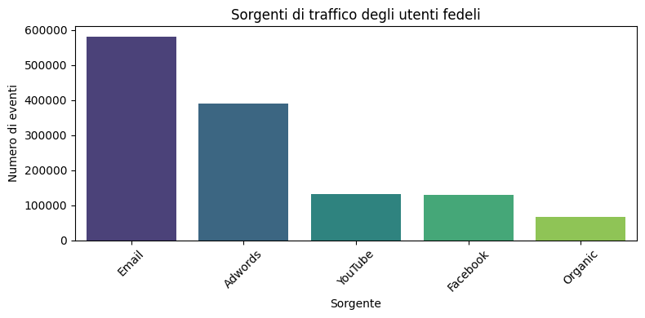
Traffico Utenti fedeli
Email è la principale sorgente di traffico degli utenti fedeli → alta efficacia nelle campagne personalizzate;
AdWords si conferma uno strumento utile per mantenere clienti abituali attivi;
Bassa incidenza del traffico organico → opportunità di investimento in SEO;
YouTube e Facebook in posizione intermedia → potenziale da sfruttare meglio;
Le strategie di retention funzionano meglio con messaggi diretti e mirati.

Slide 4
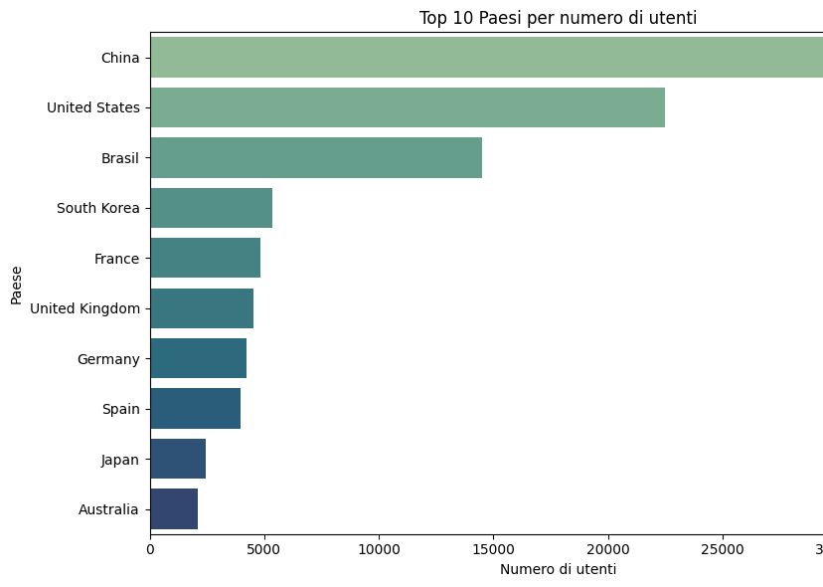
Paesi con più acquirenti
Forte concentrazione in Cina e USA;
Presenza significativa in America Latina;
Opportunità nei paesi europei;
Nazioni asiatiche oltre la Cina;

Slide 5
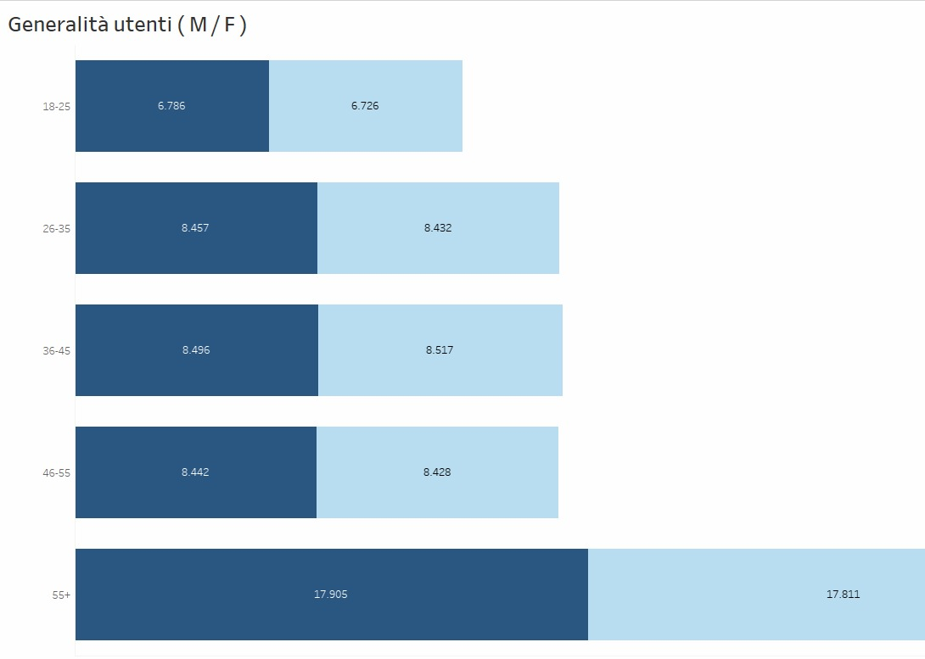
Numero di Utenti per fascia d’età e genere
La popolazione utenti è bilanciata tra uomini e donne in tutte le fasce
La fascia 55+ è la più numerosa: oltre 35.000 utenti → potenziale spesso sottovalutato
Importanza di adottare un approccio inclusivo anche per target più adulti
Ottima base per segmentazione marketing personalizzata per età

Slide 6
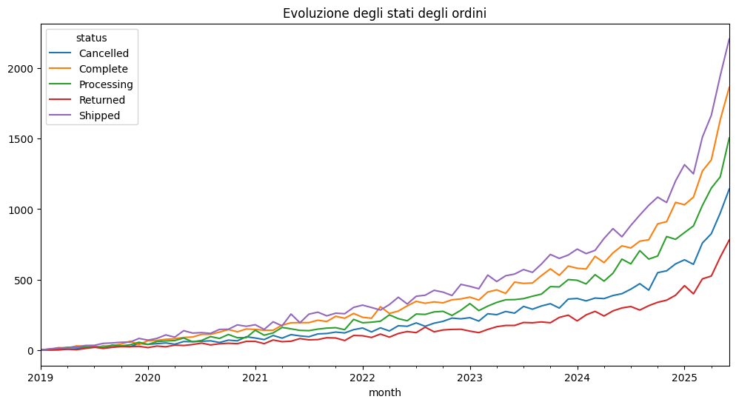
Report ordini negli anni
Crescita netta del numero totale di ordini negli ultimi anni, specie dopo il 2023
Gli ordini “Shipped” e “Complete” sono i più numerosi → segnale positivo sulla logistica
Aumentano anche “Cancelled” e “Returned” → indicatore di attrito o problemi
Trend di “Processing” stabile, ma da monitorare per evitare colli di bottiglia
Ottimo dataset per sviluppare analisi predittive e ottimizzazione della supply chain

Slide 7
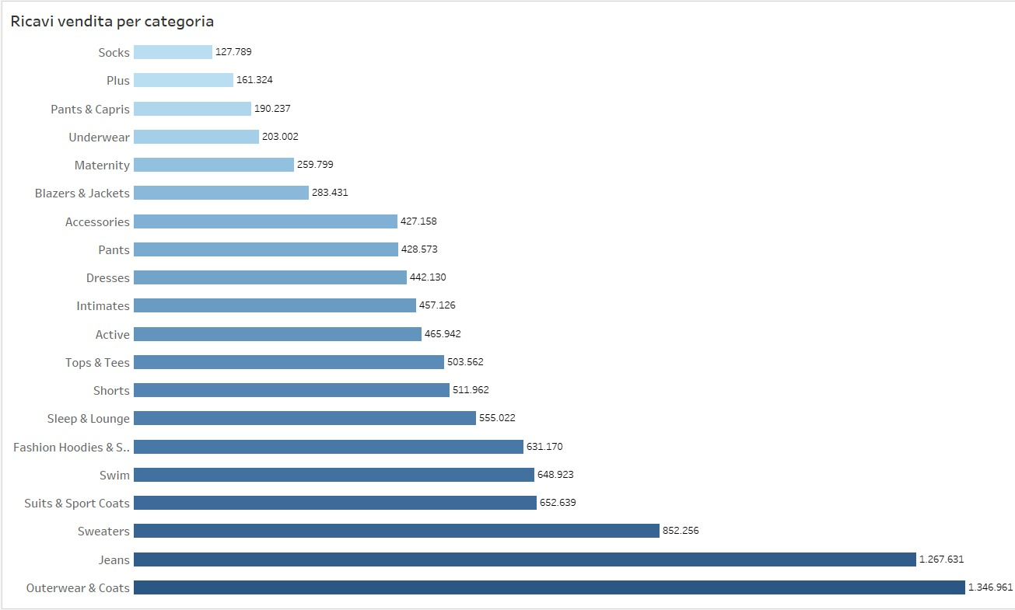
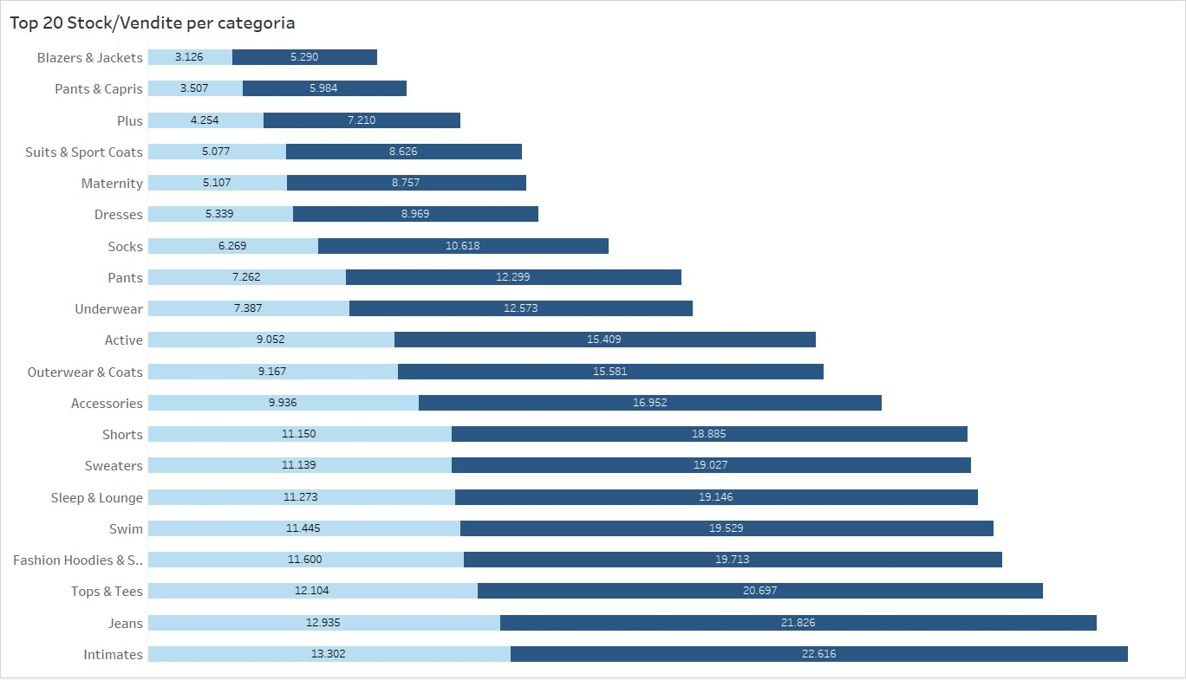
Ricavi, stock e vendite per categoria
I prodotti più venduti appartengono al segmento abbigliamento/accessori uomo
Brand noti come Carhartt, Calvin Klein, Volcom, Ed Hardy dominano il podio
In tutte le categorie, lo stock supera le vendite → rischio di immobilizzo e costi
Le eccedenze maggiori sono in “Intimates”, “Jeans”, “Tops” → priorità per azioni correttive

Slide 8
Strategie di crescita
Ottimizzare le pagine più visitate del sito per migliorare il tasso di conversione;
Lanciare campagne promozionali per fidelizzare i clienti ricorrenti e attirare nuovi clienti con premi, offerte e contenuti personalizzati;
Analizzare al meglio le fasce meno coinvolte e creare una strategia per attirarli;
Esporre e promuovere i best seller ovunque: homepage, email, social;
Analizzare le cause dell’ insuccesso di determinati prodotti e pianificare una strategia commerciale riguardo a essi;
Monitorare gli stati degli ordini e ridurre i resi con descrizioni più precise e migliorare il servizio clienti;
Alleggerire l’inventario liberandosi dei prodotti non performanti;

Slide 9
GRAZIE PER L’ATTENZIONE

